Slide 1
Asking someone’s name Asking who someone is Vocabulario 1.1

Slide 2
Asking someone’s name
Q: ¿Cómo te llamas? (ask to friend, someone your age, informal)
A: Me llamo _______.
------------------------------------------------------------
Q: ¿Cómo se llama usted? (ask an adult, extra respect, formal)
A: Me llamo _______.

Slide 3
Practica
Without getting out of your seat, turn to 2 different people and ask for their name in Spanish. Have them reply in a complete Spanish sentence.
I will be calling on students after practice, be ready!

Slide 4
Asking who someone is
Q: ¿Cómo se llama él? What’s his name?
R: Él se llama _______. His name is______.
-------------------------------------------------------------------------
Q: ¿Quien es ella? What is her name?
R: Ella se llama _______. Her name is ______.

Slide 5
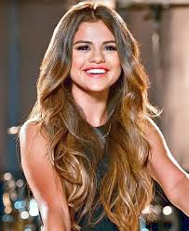
1. ¿Cómo se llama ella?

Slide 6
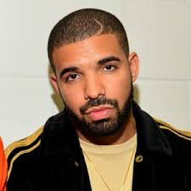
2. ¿Cómo se llama él?

Slide 7
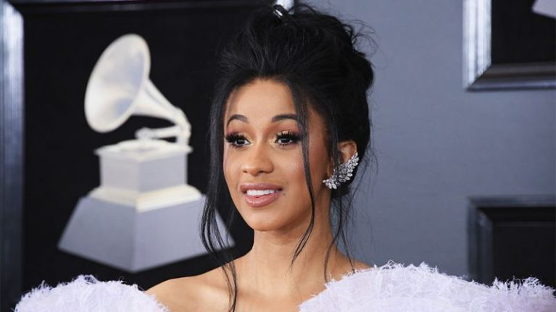
3. ¿Cómo se llama ella?

Slide 8
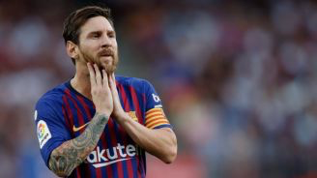
4. ¿Cómo se llama él?

Slide 9
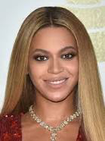
5. ¿Cómo se llama ella?

